Slide 1
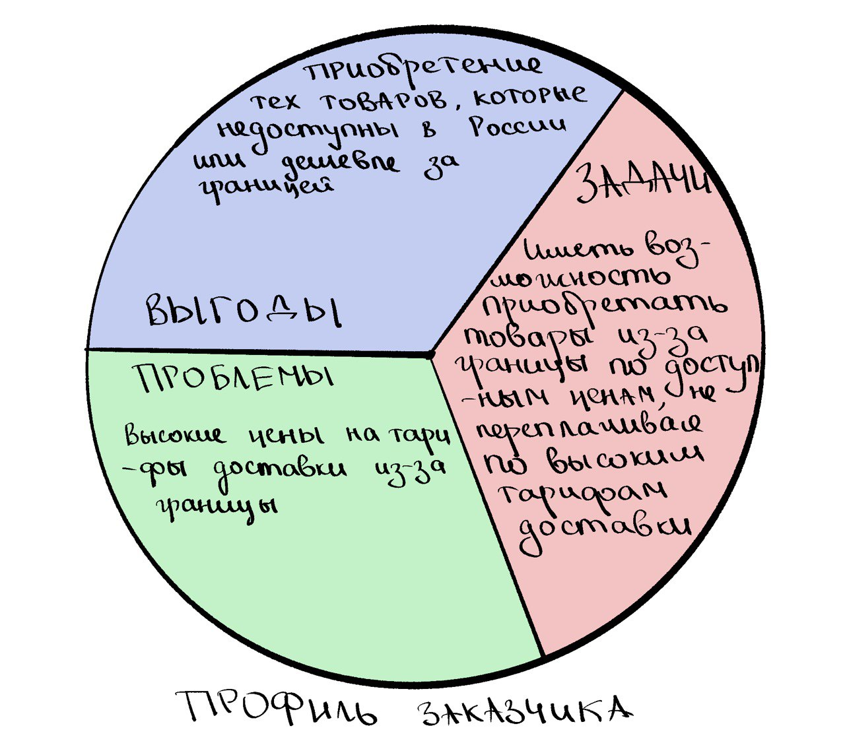

Slide 2
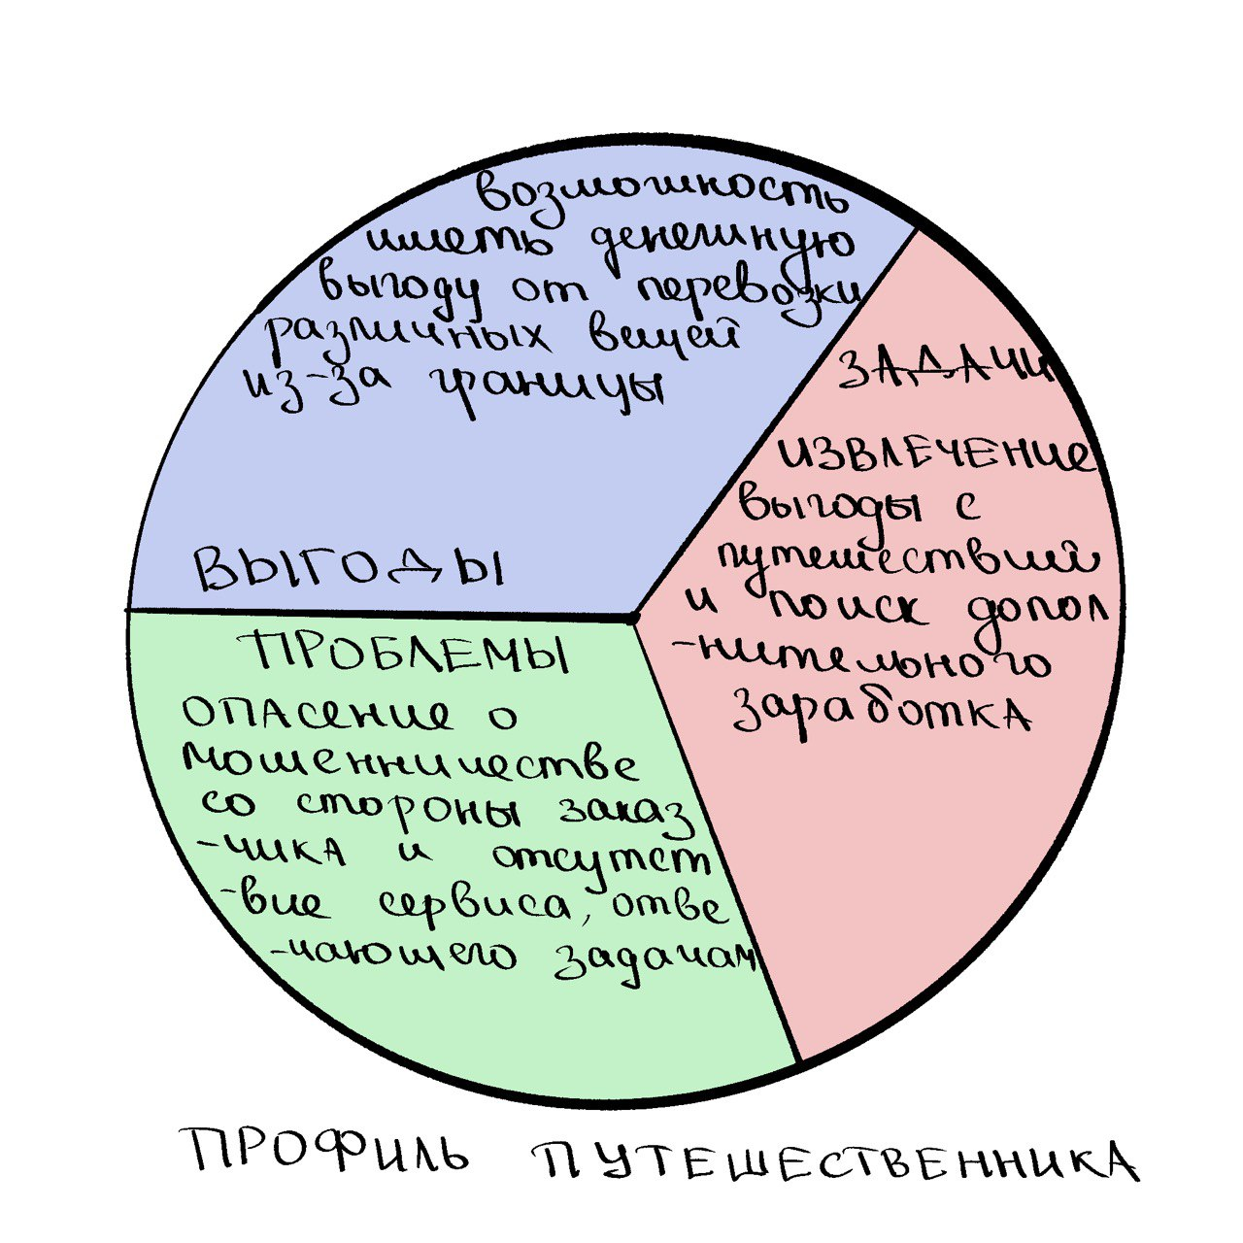

Slide 3
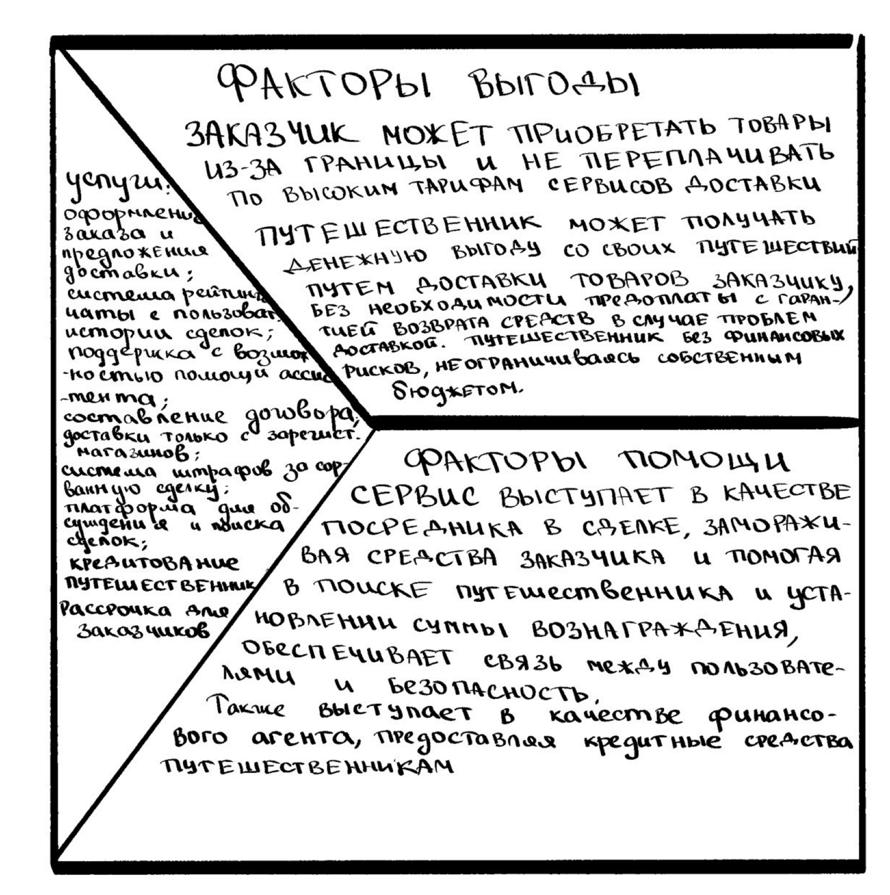
Карта ценности

Slide 4
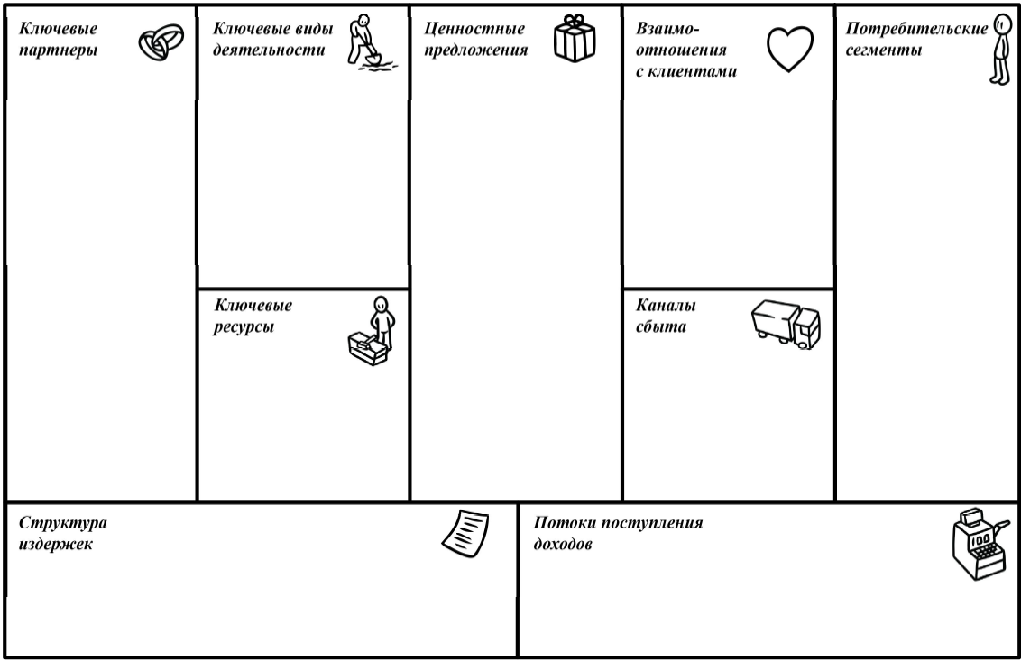


Заказчики:
Студенты, фрилансеры, работники сферы услуг — все, кто ищет экономичную доставку товаров, недоступных или дорогих в местной рознице.
Путешественники:
Люди, часто выезжающие за границу, желающие заработать на свободном месте в багаже.
Рекламодатели:
Зарубежные магазины, авиакомпании, банки, юридические компании.
Разработка и поддержка платформы
Верификация пользователей
Проверка товаров на легальность
Служба поддержки и ассистенты(помощь на всех этапах сделки).
Маркетинг и привлечение пользователей
Для обеих сторон:
Безопасная и прозрачная сделка: Юридическая защита, система рейтингов и штрафов, верификация.
Ассистент сервиса: Помощь на всех этапах, включая юридические вопросы.
Для Заказчика:
Доступ к зарубежным товарам, которые сложно или дорого доставить иначе.
Экономия на доставке по сравнению с проф. логистами.
Защита от недобросовестного путешественника.
Для Путешественника:
Дополнительный заработок за заполнение пустующего места в багаже.
Защита от недобросовестного заказчика и перевозки нелегальных грузов.
Персональная поддержка в сложных сделках.
Автоматизированная платформа: Поиск, чаты, история сделок.
Система рейтингов и отзывов для формирования доверия в сообществе.
Служба поддержки для решения споров и вопросов.
Льготы/выгодные предложения доступно при оформлении подписки
Платежные системы (для безопасных транзакций).
Юридические/страховые компании(для составления шаблонов договоров и страхования грузов).
Службы доставки/логистики (как резервный или комбинированный вариант доставки).
Проверенные зарубежные онлайн-магазины (возможность интеграции для упрощения выкупа).
Платформа: Сайт, мобильное приложение, база данных.
Команда: Разработчики, юристы, служба поддержки, маркетологи.
Бренд и сообщество: Доверие пользователей, созданное через систему рейтингов.
Алгоритмы: Поисковик сделок, система верификации.
Онлайн-реклама
Социальные сети и блоги
Сарафанное радио
Партнерство с зарубежными магазинами и блогами о шопинге.
Разработка и поддержка IT-платформы.
Зарплата команды
Маркетинг и привлечение клиентов.
Юридическое обеспечение
Серверные и транзакционные издержки
Сервисный сбор (заказчик платит вознаграждение путешественнику, и с этих денег взымается процент)
Премиум-доступ/подписка (доступ к подписке доступен как для заказчика, так и для путешественника)
Страховка сделки (заказчик и путешественник)
Реклама проверенных магазинов и авиакомпаний на платформе (рекламодатели)

Slide 5
четкое понимание кто что должен платить заказчик процент
премиум доступ подписку кто платит
базовые сервисы указать какие
страховку сделки кто оплачивает (с заказчика)
добавить к подписке льготные условия меньше страховка и тд
добавить рекламодателей

